Slide 1
Из опыта работы…
Если вы следуете за наставником, который успешней вас, успех неизбежно ждёт вас!
Устян Аида Дерениковна,
педагог-психолог, учитель английского языка, классный руководитель 8Б класса.
МБОУ СОШ №14 им. С.С.Аракеляна

Slide 3
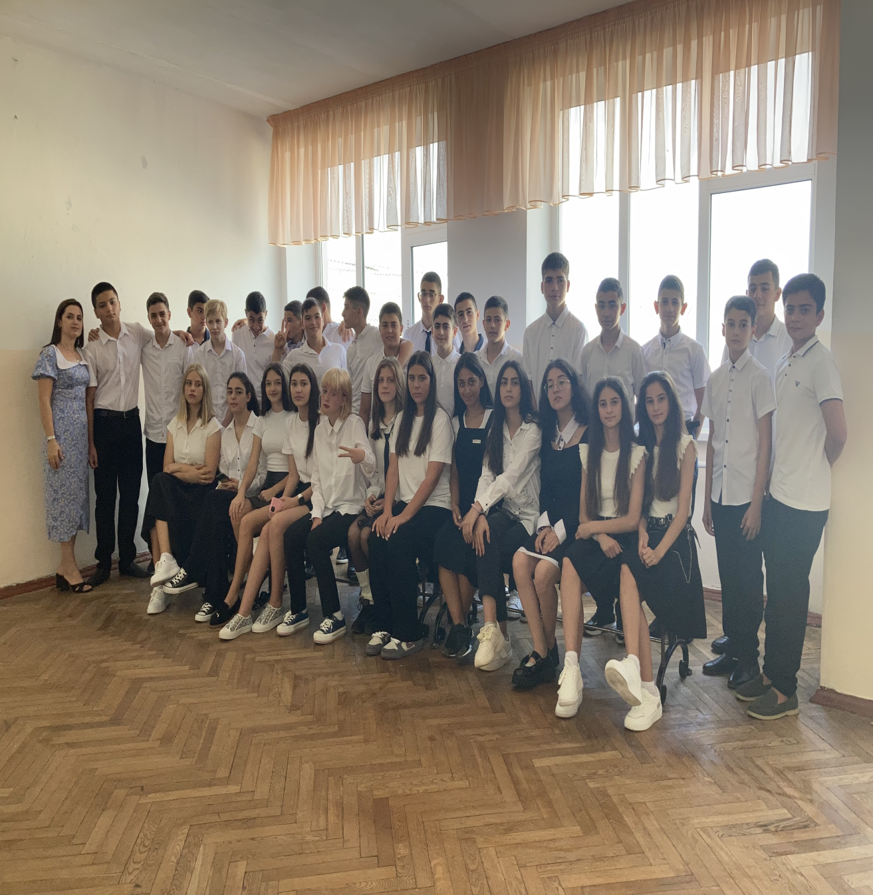
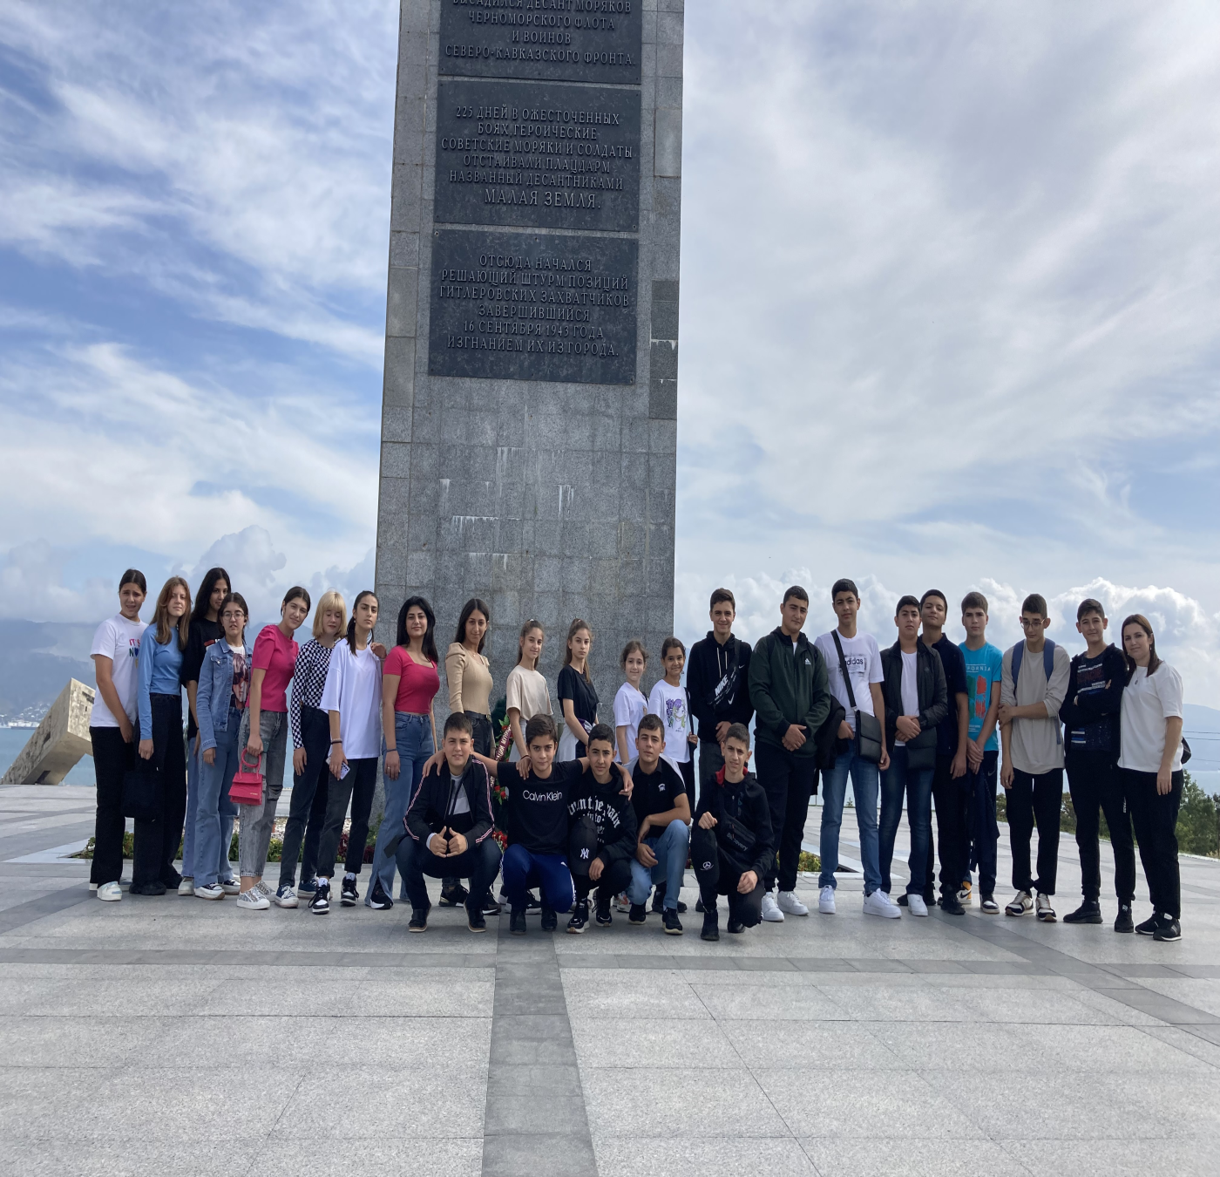

Slide 5
Модель успешного ученика. Это человек:
-с чувством собственного достоинства
-ответственный
-целеустремлённый
-умеющий слушать и слышать
-общительный
-рассудительный
-обладающий гибким мышлением
-умеющий работать самостоятельно
-личность, способная самосовершенствоваться
-трудолюбивый

Slide 6
Элоян Амбарцум - ученик 8 «Б» класса Яманов Бойрам- ученик 8 «Б» класса

Slide 7
Взаимодействие ученик-ученик

Slide 8
.

Slide 9
Наставничество по модели ученик-ученик –это добровольный вид деятельности, и включаются в эту деятельность социально активные обучающиеся.

Slide 10
Тренинг «Большая семейная фотография».
Предлагается, чтобы ребята представили, что все они – большая семья, и нужно всем вместе сфотографироваться для семейного альбома. Необходимо выбрать «фотографа». Он должен расположить всю семью для фотографирования. Первым из семьи выбирается «дедушка», он тоже может участвовать в расстановке членов «семьи».Более никаких установок для детей не даётся, они должны сами решить, кому кем быть и где стоять. А вы постойте и понаблюдайте за этой занимательной картиной. Роль «фотографа» и «дедушки» обычно берутся исполнять стремящиеся к лидерству ребята.
Но, однако, не исключены элементы руководства и других «членов семьи». Вам будет очень интересно понаблюдать за распределением ролей, активностью-пассивностью в выборе месторасположения.
После распределения ролей расстановки «членов семьи» «фотограф» считает до трёх. На счёт «три!» все дружно и очень громко кричат «сыр» и делают одновременный хлопок в ладоши.

Slide 11
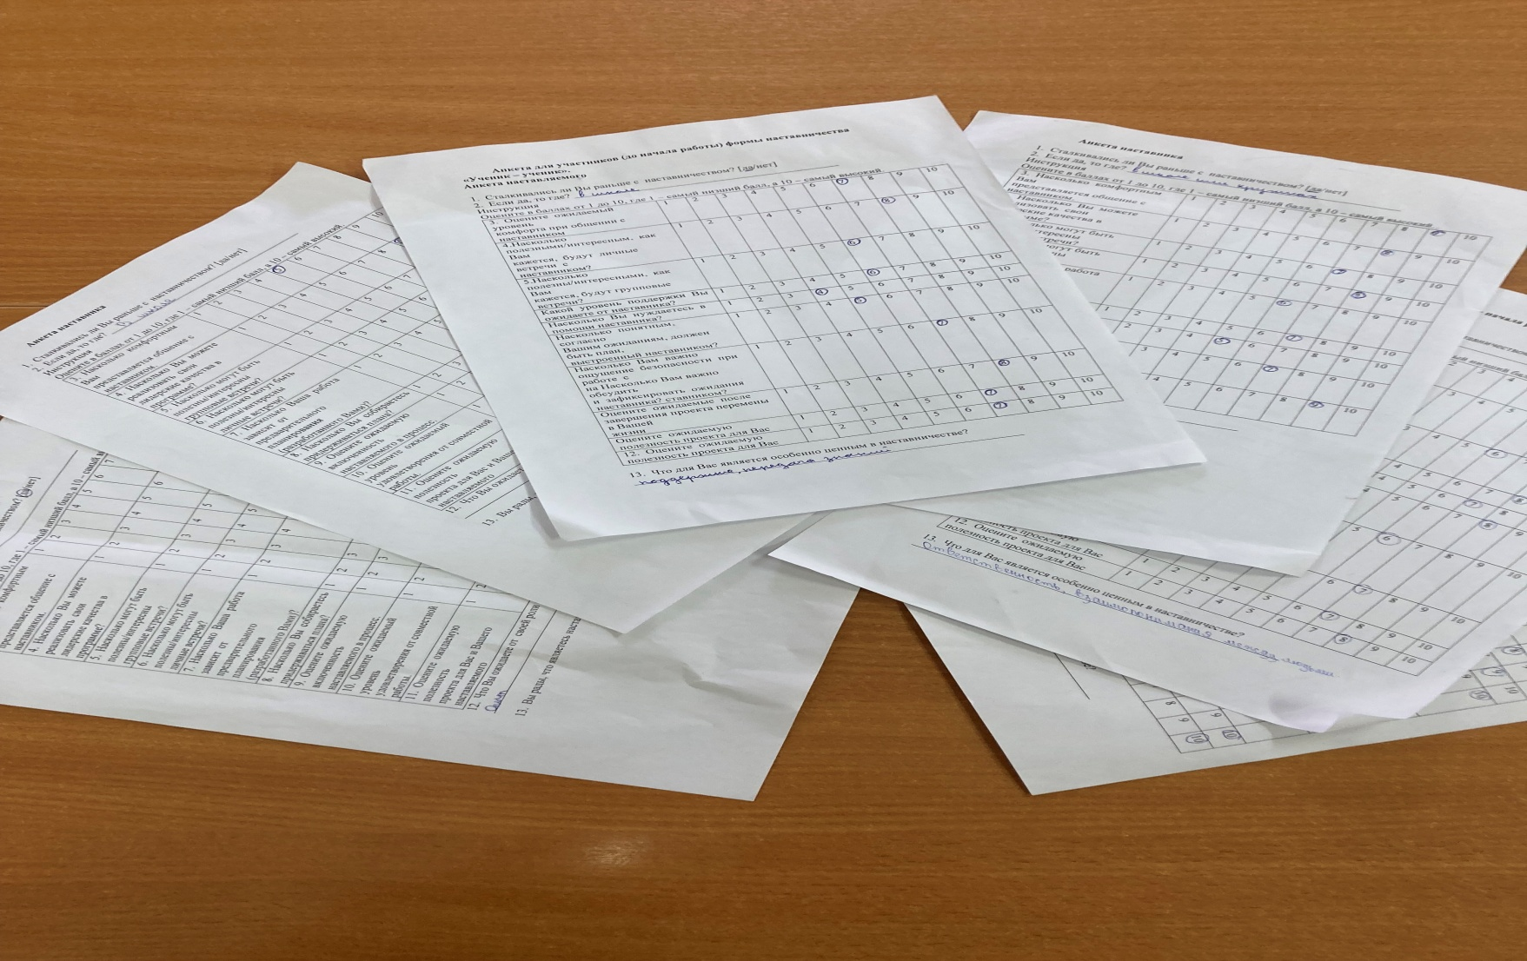
Анкета для участников формы наставничества «Ученик-ученик»

Slide 12
Цель и задачи наставничества по модели «Ученик-ученик»
Цель- разносторонняя поддержка обучающихся с особыми образовательными или социальными потребностями.
Задачи:
– оказать помощь в реализации лидерского потенциала
-способствовать улучшению образовательных, творческих или спортивных результатов
-оказать помощь в адаптации к новым условиям обучения

Slide 13
Таким образом реализация данной модели наставничества «Ученик-ученик» способствует помощи ребёнку в самореализации, успешной адаптации, повышению уровня социализации, личностному развитию наставляемого, а также устранению или минимизации факторов, препятствующих этому развитию.

Slide 14
БЛАГОДАРЮ
ЗА ВНИМАНИЕ!

